Slide 1
EKOSYSTEM JEZIORA
PAWEŁ STASZCZUK

Slide 2
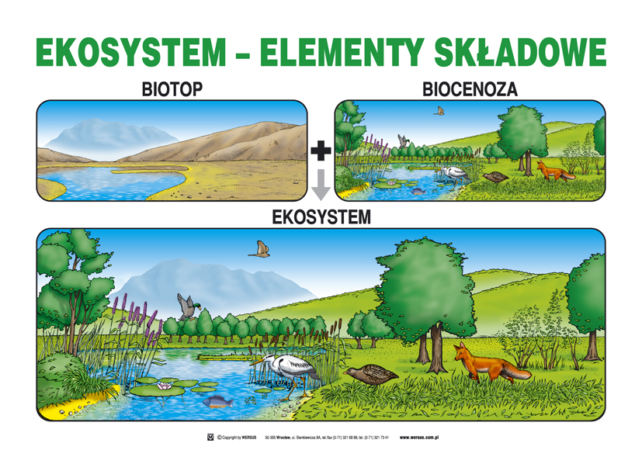
EKOSYSTEM
Ekosystem składa się z biocenozy i biotopu. Biocenozą nazywamy zespół organizmów powiązanych ze sobą zależnościami pokarmowymi (łańcuchom pokarmowym), które występują w określonym środowisku, czyli biotopem.

Slide 3
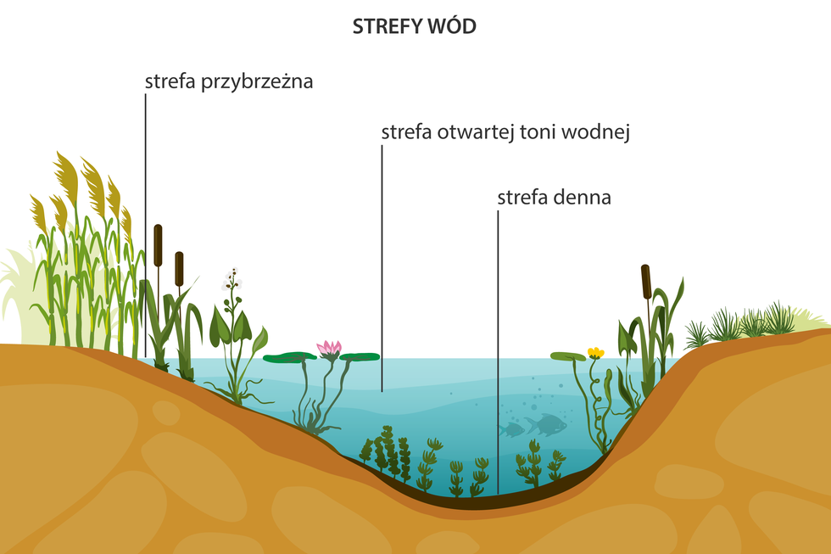
SFERY JEZIORA
Jezioro dzielimy na 3 strefy:
strefa przybrzeżna (litoralna)
otwartej toni wodnej (pelagiczna)
strefa denna (profundalna)

Slide 4
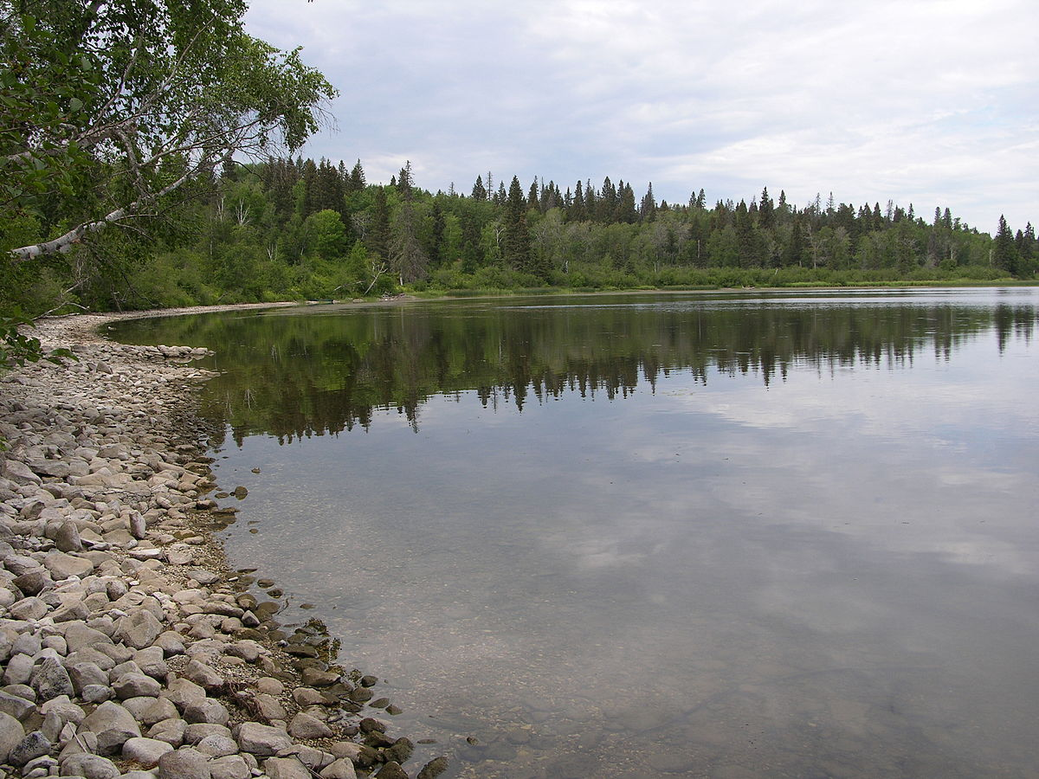
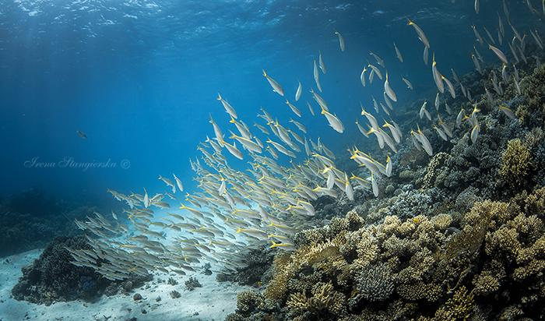
SFERA PRZYBRZEŻNA
SFERA OTWARTEJ TONI WODNEJ
Najlepsze warunki do życia (dużo światła, dużo tlenu, małe zasolenie). Podatna na zmienność oświetlania, temperatury. Żyją w niej makrofity, brunatnice zielenice, krasnorosty oraz glony peryfitonowe.
Leży pomiędzy strefą przybrzeżną, a strefą denną, jej warunki (czyli światło, tlen i zasolenie) zmieniają się wraz z głębokością. Żyją tam planktony, organizmy cudzożywne i aktywnie pływające.

Slide 5
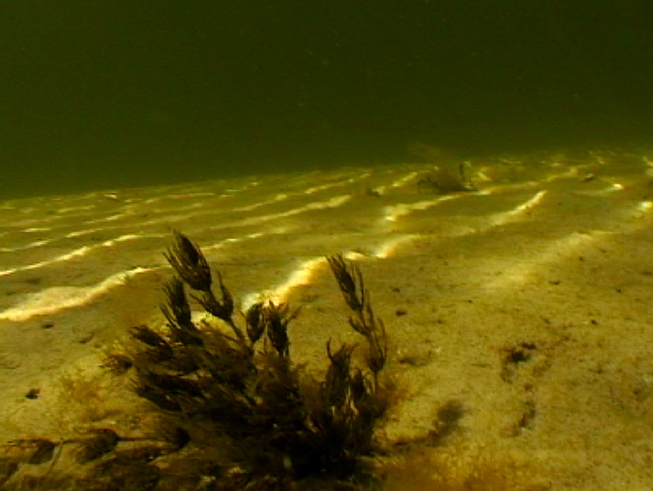
STREFA DENNA
Obszar dna jeziora, panują tam ciężkie warunki do życia, do których przystosowały się m.in. ryby głębinowe, grzyby, bakterie czy plankton. Znajduje się tam dużo kryjówek oraz sporo miejsc do rozrodu.

Slide 6
ORGANIZMY WYSTĘPUJĄCE W JEZIORZE
CUDZOŻYWNE |  |  | SAMOŻYWNE
JEDNOKOMÓRKOWE | WIELOKOMÓRKOWE |  | Glony
Bakterie | Mięczaki |  | Rośliny wodne
Pierwotniaki | Płazy
 | Skorupiaki
 | Ryby

Slide 7
KONIEC

